Slide 1
2d game pRogramming 1차 발표
2015182054 이재남

Slide 2
목차
게임 컨셉
개발 범위
예상 게임 실행 흐름
개발 일정

Slide 3
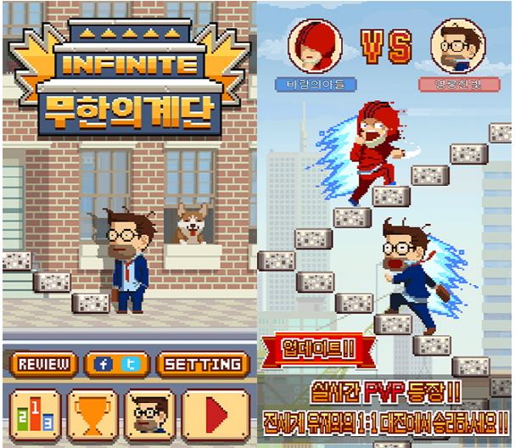
게임 컨셉
단순중독 게임, 무한의 계단 등장! 여러분도 정상을 향해 도전해 보세요! 당신은 정상을 향해 끝없는 계단을 올라갈 수 있습니다. 계단을 오르는 것은 쉬운 것 같지만 쉽지만은 않습니다. 리더보드의 최고 기록에 도전해 보세요. 그리고 정상에 우뚝 서 보십시오.

Slide 4
개발 범위
내용 | 최소범위 | 추가 범위
캐릭터 컨트롤 | 방향 전환키 계단 오르기 키 | 마우스 클릭으로 방향 전환 및 계단 이동
캐릭터 | 기본 캐릭터 및 2~3개의 캐릭터 구현
맵 | 기본 맵 도시 구현 | 다양한 맵 추가
난이도 | 계단을 오를수록 아래쪽에서 물이 잠기기 시작하여 난이도 상승 | 인공지능 캐릭터를 추가하여 긴장감 형성 및 펫의 추가
게임 기능 | 한게임이 끝나면 오른 계단 수 만큼 골드 획득 골드를 이용하여 캐릭터 구매 가능 최고 기록 갱신 시 랭킹 변동
사운드 | 배경음악 효과음 등 긴장감을 유발하기 위한 다양한 사운드 구현
애니메이션 | 차오르는 물의 애니메이션 표현 및 캐릭터의 이동 구현 | 인공지능 캐릭터의 애니메이션 구동 및 펫의 애니메이션 구현

Slide 5
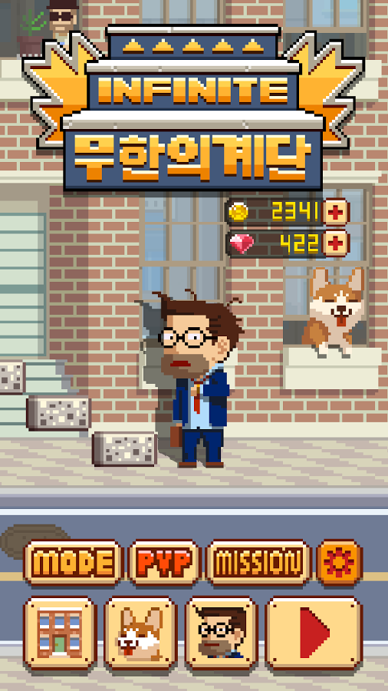
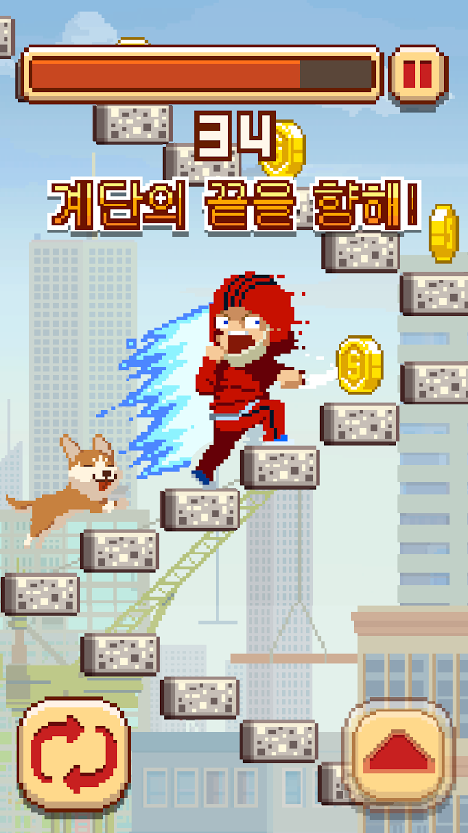
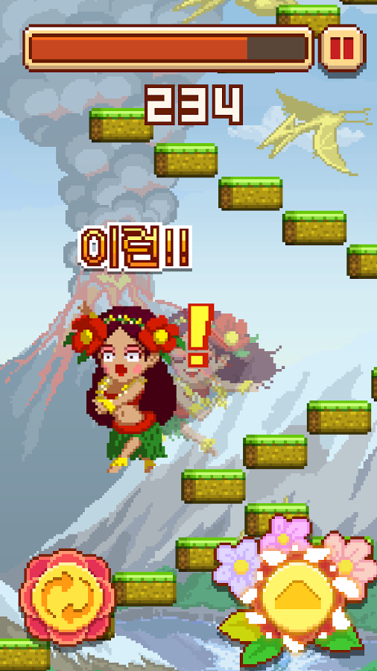
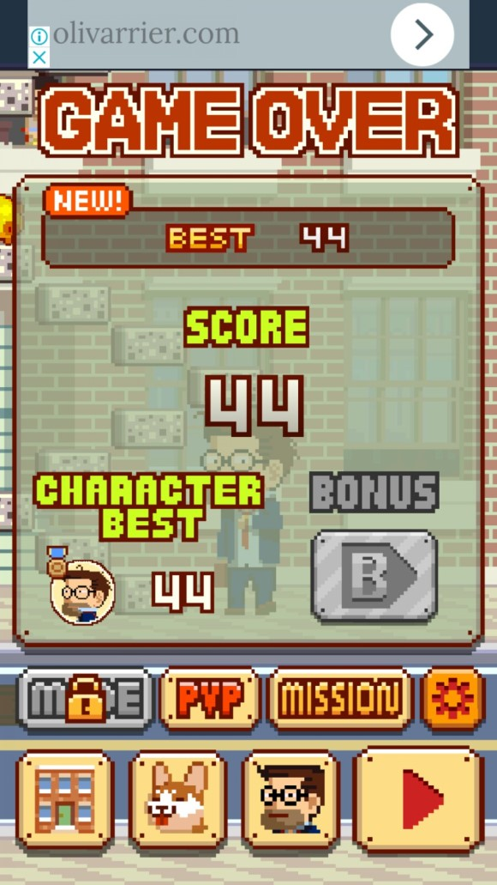
예상 게임 흐름

Slide 6
개발 일정
주차 | 내용
1 | 게임 리소스 수집
2 | 캐릭터와 계단 및 배경 맵 구현
3 | 캐릭터 오브젝트의 동작 및 키보드 입력 활성화
4 | 물이 차오르는 효과를 업데이트
5 | 타이틀 제작 및 인터페이스 마우스 입력 개발
6 | 게임 오버 구현 및 게임 오버 창 개발
7 | 골드 회득 시스템 제작
8 | 랭킹 시스템 및 스코어의 도입
9 | 효과음 및 배경 음악 등의 사운드 삽입
10 | 제작 마무리 및 발표 준비

Slide 7
자체 평가
평가항목 | 평가(A:매우잘함,B:잘함,C:보통,D:못함,E:매우못함)
게임 컨셉이 잘 포함되었는가? | A
게임 핵심 메카닉의 제시가 잘 되었는가? | B
게임 실행 흐름이 잘 표현되었는가? | A
개발 범위가 구체적이며, 측정 가능한가? | C
개발 계획이 구체적이며 실행 가능한가? | C

